Slide 1



Slide 2




Slide 3
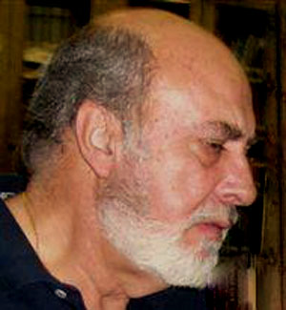
Vivemos na ‘ sala de espera ‘ que escolhemos,
e mudamos frequentemente de poltrona,
procurando, quiçá, uma visão diferente
da que se nos oferece a cada momento.
Mas, não obstante, o jogo de sombras em
que vivemos sempre há de
contrastar com a luz que
adivinhamos lá fora.

Slide 4
E depois, o hermetismo da porta da ‘ sala’ que
mantemos fechada, ajuda a que
a sensação de um isolamento
claustrofóbico nos mantenha num
perigoso limbo que ameaça
conduzir-nos a estados depressivos que fazem
perigar a nossa integridade mental.

Slide 5
Este pretenso diagnóstico existencial,
não podendo ser obviamente comum
- porque cada caso é um caso –
e sendo embora demasiado abrangente
e vago, pretende, outrossim, alertar para
o ambiente de que procuramos envolver-nos
por natural instinto de auto - conservação
face ao que imaginamos que possa esperar-nos
“lá fora”. São tempos difíceis os que vivenciamos.

Slide 6


Slide 7

A Voz Com Que Me Chamo
Eugénio de Sá

Slide 8



Slide 9

A voz com que me chamo é alterada
Não fui eu que me quis inconformado
Nem foi a minha alma amargurada
Que distorceu as notas do meu fado!

Slide 10


Slide 11
A mudez dos meus lábios também não
Sacudiu de torpores um mau-olhado
E a pergunta me aflui: quem foi então
Que me quis ver assim…desesperado?

Slide 12


Slide 13
Só posso deduzir que fui só eu
Quem pintou os meus dias cor de breu
Quem fez de mim o pouco que hoje sou.

Slide 14



Slide 15
A voz com que me chamo já cansou
Neste peito morreu o mais que amou:
O sopro da razão que era só meu.

Slide 16


Slide 17
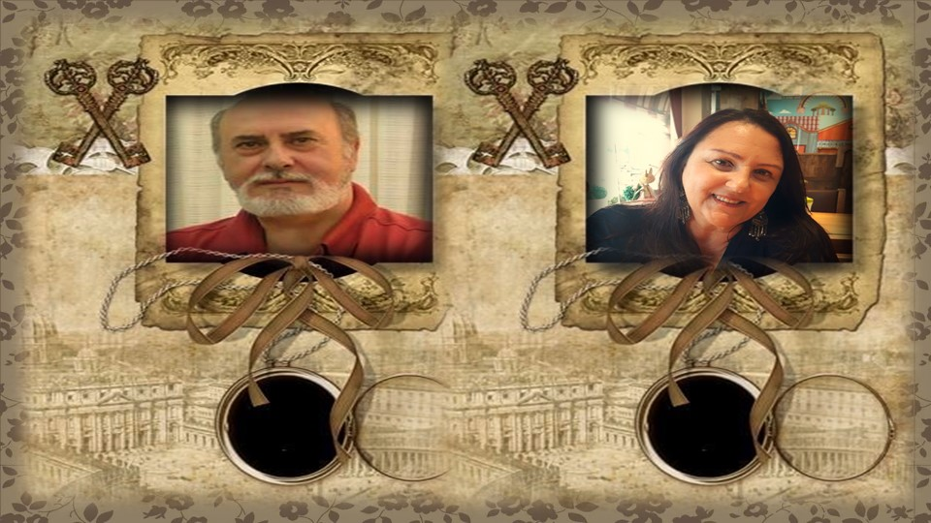
Eugénio de Sá
Cléo Menegatt

Slide 18
Imagens: Internet e Acervo Pessoal
Texto e Soneto: Eugénio de Sá
Música:One Day We had Today (Piano)
www.pinterest.com/cleonicemenegat/vídeos
www.sergrasan.com/cleoslides
Canal no Youtube:
https://www.youtube.com/channel/UCOqGbdkljrk4Oo-W1JKI0MA/videos?view_as=subscriber
Criação, Formatação e Edição:
Cléo Menegatt
cmenegatt2016@gmail.com

